Slide 1


VIBRAS
HERRAMIENTAS PARA IDENTIFICAR LAS NECESIDADES DE LOS CLIENTES
Presentado por Herrera, Sierra, Vargas

Slide 2



MAPA DE EMPATÍA
Visualiza qué piensa, siente, dice y hace el cliente.
Ayuda a entender sus emociones y necesidades.
Ejemplo:
Estudiante que busca cursos online:
Siente: Miedo a no conseguir trabajo.
Hace: Busca tutoriales en YouTube.
Duele: Falta de tiempo.
Desea: Aprender algo útil rápidamente.

Slide 3
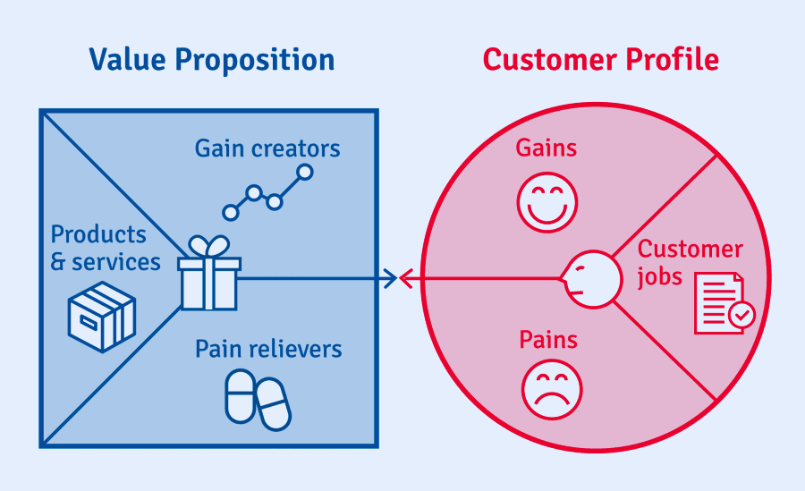
VALUE PROPOSITION CANVAS
Conecta lo que el cliente necesita con lo que la empresa ofrece.
Partes:
Cliente: Qué hace, qué le duele, qué desea.
Propuesta de valor: Cómo lo ayudas con tu producto.
Ejemplo:
Freelancer de diseño:
Dolor: No organizar sus tareas.
Producto: App con recordatorios y calendario.

Slide 4

CUSTOMER JOURNEY MAP
Muestra el recorrido del cliente desde que conoce el producto hasta después de usarlo.
Etapas: Descubrimiento → Decisión → Uso → Postventa
Ejemplo (app de comida):
Descubre por Instagram.
Decide después de ver reseñas.
Pide comida en la app.
Valora la experiencia y recomienda.

Slide 5

ENTREVISTAS JOBS-TO-BE-DONE (JTBD)
Exploran qué trabajo quiere hacer el cliente con el producto.
Ejemplo:
Persona que usa app de meditación:
Trabajo: Dormir mejor sin ansiedad.
Motivo: Estrés diario.
Elige la app por sus audios breves y relajantes.

Slide 6
VIBRAS
GRACIAS
POR SU ATENCIÓN

